Slide 1
Stratégie de Groupes
Synthèse

Slide 2
Plan de cours
Présentation des GPO
GPO locale
GPO de groupe
GPO dans un domaine AD
  Fonctionnement et console GPMC.MSC ( réplication des GPO, utilisation de la console )
GPO de préférences
  Exemples concrets
    Paramètre de mot de passe
    Déploiement de logiciel
    Template pour MS Office
    Déploiement de certificats racine AC
    Autoriser les ouvertures de sessions en tant que services
    Autoriser ou non l’usage de lecteur de CD ROM ou l’arrêt du Poste de travail
    Import /Export de stratégie de Pare-feu

Slide 3
Vue d'ensemble
Création et configuration d'objets Stratégie de groupe
Configuration des fréquences d'actualisation et des paramètres de stratégie de groupe
Gestion des objets Stratégie de groupe
Vérification et résolution des problèmes liés à la stratégie de groupe
Délégation du contrôle administratif de la stratégie de groupe
Planification d'une stratégie de groupe pour l'entreprise

Slide 4
Création et configuration d'objets Stratégie de groupe
Rappel sur la stratégie de groupe
Composants d'un objet Stratégie de groupe
Modèles de stratégies de groupes
Préférences de groupe
Différences Stratégies / Préférences
Spécifier un contrôleur de domaine pour la gestion des objets Stratégie de groupe
Définition des filtres WMI
Définition du traitement par boucle de rappel

Slide 5
GPO Local

Slide 6
La Base de Registre
La base de registre joue le rôle d’une base de donnée contenant toute la configuration d’une machine.
Regedit permet d’éditer la base de registre.
  Ruche : ensemble de clés et de valeurs qui correspondent à un fichier au niveau du système.
  Clés : c’est un conteneur de valeur.
  Valeur : variable. Il existe différent type de valeur (binaire, chaîne de caractères, tableaux de chaines de caractères…).
HKLM gère les paramètres machines cad ceux dont les changements impactent tout les utilisateurs ( exemple : le contrôle parental dans IE ).
HKEY USERS est le point d’ entrée sur les paramètres spécifiques aux différents utilisateurs possédant un profil sur la machine.
Sur chaque ruche on peut éditer des permissions « NTFS like ».

Slide 7
Base de registre
HKEY USERS.
Les ruches du registre spécifiques à un utilisateur sont dans le fichier ntuser.dat situé dans le dossier racine de son profil.
L’entrée HKCU est une entrée correspondant à l’utilisateur ayant ouvert la session, elle est remontée de HKU.
HKEY Class Root contient les associations entre les extensions de fichiers et les programmes associés.
HKLM\System\CurrentControlSet contient les configurations des différents services.

Slide 8
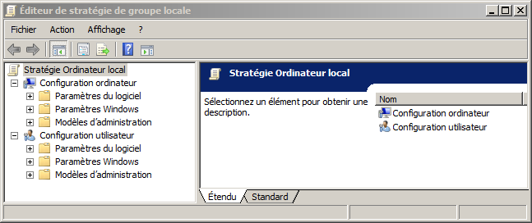
Stratégie de Groupe locale
Sur toute machine à l’exception des Contrôleur de domaine, on peut lancer l’outil gpedit.msc = Editeur de Stratégie de groupe locale.
On distingue deux entrées,
  L’entrée des paramètres Machines (Configuration ordinateur )
  L’entrée des paramètres Utilisateurs (Configuration Utilisateurs)

Slide 9
Fonctionnement d’une stratégie de groupe
Un paramètre est configuré dans une GPO si il prend une valeur différentes de Non configuré, donc par exemple Activé ou Désactivé.
Un paramètre configuré par une GPO ne peut être modifié dans les interface de Windows, mais uniquement en retouchant la GPO pour modifier le paramètre touché.
Dans la Stratégie local, un paramètre de la partie « Configuration Utilisateurs » impact tous les utilisateurs du poste, y compris les Administrateurs.
Warning : Si configure la stratégie
  Configuration Utilisateurs|Modèle d’Administration|Système |Exécuter uniquement les applications Windows spécifiées …
  Pour autoriser uniquement WordPad.exe
  On ne peut plus lancer gpedit.msc ou mmc pour modifier la GPO
  On a scié la branche sur laquelle on est assie..

Slide 10
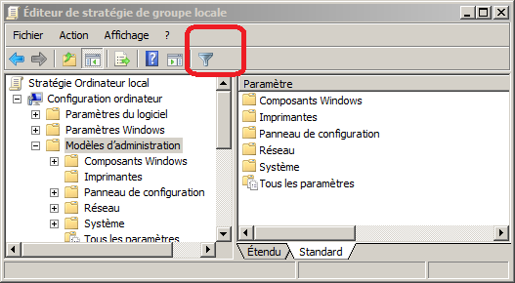
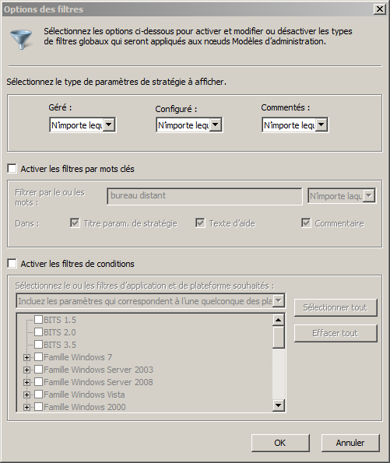
Utilisation d’une Stratégie
L’entrée Configuration ordinateur|Modèle d’Administration |Tous les paramètres permet de lister tous les paramètres « Ordinateur » sans tenir compte de leur emplacements.
Lorsque l’on sélectionne l’entrée Modèle d’Administration ou un sous dossier, l’on a la possibilité d’activer un filtre.
Options des filtres…

Slide 11
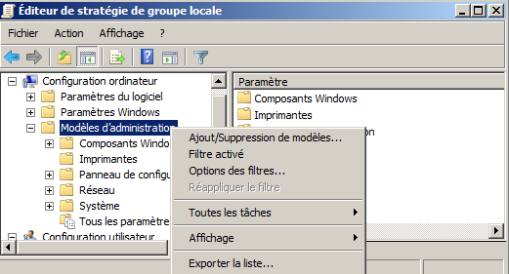
Quelques portions particulières
On peut ajouter des paramètres configurable via la GPO dans les modèles d’Administration en important des fichiers ADM ou ADMX. ( Fichier Administrative template ).
Exemple http://www.microsoft.com/en-us/download/details.aspx?id=35554 pour les fichiers de configuration des logiciels de la suite Office 2013
ftp://ftp.adobe.com/pub/adobe/reader/win/11.x/11.0.00/misc/ReaderADMTemplate.zip pour ceux de Acrobat Reader
https://addons.mozilla.org/fr/firefox/addon/gpo-for-firefox/ ,,

Slide 12
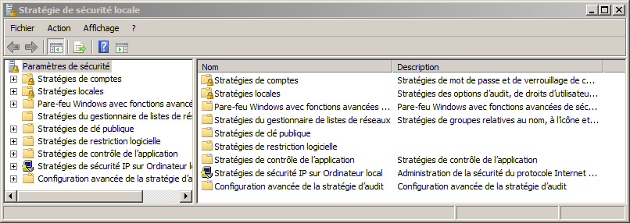
Paramètres de sécurité
Les paramètres de sécurité d’une GPO sont exportable \importable dans des fichiers de modèle de sécurité ( template.inf ).
On peut également les éditer en lançant la console Stratégie de sécurité locale dans les Outils d’Administrations.
Les plug-in Modèle de sécurité et Configuration et analyse de la sécurité permettent de créer les console MMC pour auditer et charger des templates de sécurité.

Slide 13
Gestion des mots de passes…
Si le mot de passe est connu d’un tiers, on ne peut rien authentifié dans notre système d’information, et on peut toujours nier être à l’origine d’un acte illicite…
On crée les comptes via scripts avec l’option L’ utilisateur doit changer le mot de passe à la prochaine ouverture de session.
UserA veut garder le mot de passe durant 20 ans
  Durée de vie maximale du mot de passe
UserA veut remettre le même mot de passe
  Conserver l’historique des mots de passe : permet de vérifier qu’il ne met pas un des n derniers anciens mot de passe
  UserA veut changer n fois le mot de passe pour remettre l’ancien…
  Durée de vie minimale du mot de passe ( il devra garder un mot de passe au moins 24 h avant de le changer !)
Longueur minimale du mot de passe permet d’éviter un mot de passe trop court..
Le mot de passe doit respecter des exigences de complexité permet d’éviter un mot de passe de 7 caractères comme AAAAAAA.

Slide 14
MLGPO Mutiple Local Group Policies Objects
Pour pouvoir verrouiller les stratégies utilisateurs d’une machine en Workgroup la GPO Utilisateur pose problème car elle touchera également les Administrateurs.
On peut désormais – à partir de Vista - créer des GPO Utilisateurs spécifiques à des utilisateurs ou des groupes d’utilisateurs locaux à la machine.
Un groupe Non-Administrateurs est également défini pour cibler les utilisateurs du poste.
Si plusieurs MLGPO existent, celle ciblant le compte utilisateur s’applique après celle des Non-Administrateurs (et l’emporte )..
Cela peut servir à sécuriser un serveur TSE en WorkGroup !
Aucun intérêt dans un environnement en domaine.

Slide 15
Gpo En environnement ad

Slide 16
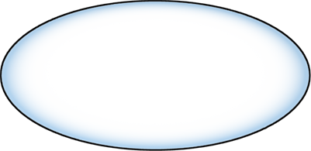



Positionnement des GPO
Les GPO peuvent se positionner
  Sur le site Active Directory
  Sur le domaine
  Sur les OU et sous OU
GPO1
Site
GPO2
GPO3
Domaine
GPO4
OU
OU
OU

Slide 17
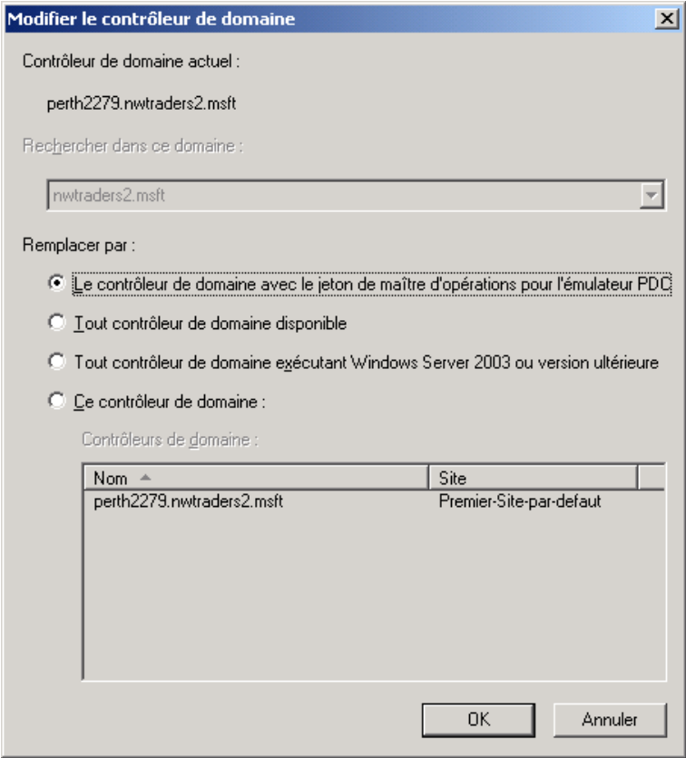
Gestion des stratégies de groupes
La Console GPMC.MSC ( Gestion des stratégies de Groupe ) permet d’éditer toutes les GPO hébergés par le domaine.
Chaque GPO est contenu dans un dossier hébergé sur le SYSVOL
Le SYSVOL étant synchronisé sur tout les DC, les stratégies sont répliqués également sur tout les DC.
La Console GPMC permet de choisir le Contrôleur de domaine spécifique pour charger et éditer les GPO – cela permet d’éviter les conflits. (Prendre de préférence la machine Emulateur PDC ).

Slide 18
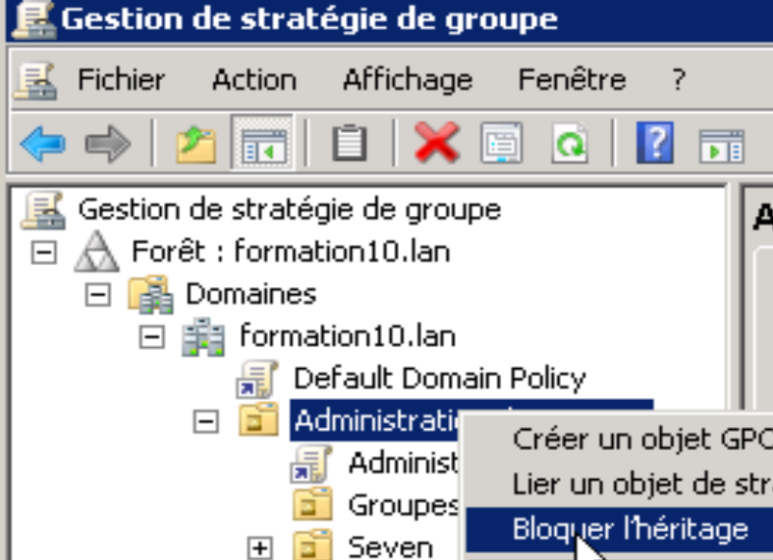
Règles d’applications des GPO
Les GPOs sont appliqués dans l’ordre suivant :
  GPO local ( hébergé sur le poste de travail )
  GPO (s) du site ( si elle existe )
  GPO (s) du domaine ( en particulier la Defaut Domain Policy )
  GPO des OU et sous OU jusqu’au compte User ou Computer.
Règle de cumul des paramètres
  Tant que les paramètres des différentes GPO ne se contredisent pas, tous s’appliqueront sur l’environnement final.
  En cas de conflit, en standard c’est la dernière stratégie, celle la plus proche de l’objet User ou Computer qui l’emporte. ( Le dernier qui a parlé a raison )
Exception : Une Ou avec le blocage de
l’héritage
  Si Bloquer l’héritage » a été défini,
  les membres de l’OU n’appliquent pas
  les GPO positionnés en amont.( Sauf
  Paramètres de sécurités)

Slide 19
Règles d’applications des GPO
Le paramètre « Appliquer » : force l’application de la GPO en cas de conflit ou de blocage de l’héritage. Les administrateurs « Corporate » peuvent imposer des paramètres immuables aux membres des OU enfants.
Les Filtres WMI restreignent l’applications des GPO au machine faisant partie du résultat de la requête WMI.
Si un compte (user ou computer ) a une interdiction en lecture sur la GPO il ne va pas l’appliquer…
Enfin on peut avoir des GPO avec une options de boucle de rappel à l’intérieure…

Slide 20


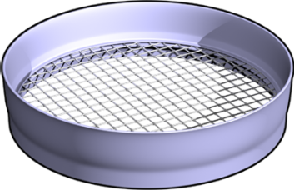


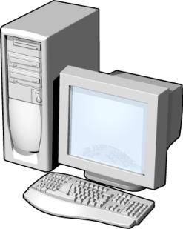


Définition des filtres WMI
Installer
Office 2016 ?
500Mo d'espace disque libre ?
Filtre WMI
Administrateur
Objet Stratégie
de groupe
10Go
400Mo
35Go
750Mo
Notes:
Computer properties
Computer is a laptop (because it has a battery)
SELECT * FROM Win32_Battery
Screen resolution is at least 1280x720
SELECT * FROM Win32_DisplayControllerConfiguration WHERE HorizontalResolution>1279 AND VerticalResolution>719
System is running on batteries
SELECT * FROM BatteryStatus Where Discharging = True
NOTE: Namespace for this filter: \root\WMI
Computer has at least 2GB RAM memory
SELECT * FROM Win32_ComputerSystem WHERE TotalPhysicalMemory > 2000000000
Drive D: contains at least 100GB free space
SELECT * FROM Win32_LogicalDisk WHERE FreeSpace > 100000000000 AND Caption = "D:"
Computer contains an Intel Processor
SELECT * FROM Win32_Processor WHERE Manufacturer = "GenuineIntel"
Computer has more than 2 logical processors
SELECT * FROM Win32_ComputerSystem where NumberOfLogicalProcessors > 2
Computer has more than 1 physical processor
SELECT * FROM Win32_ComputerSystem where NumberOfProcessors > 1
Computer contains an IRDA device
SELECT * FROM CIM_InfraredController
Computer contains a floppy drive
SELECT * FROM Win32_FloppyDrive
Computer contains an active Trusted Platform Module (TPM)
SELECT * FROM Win32_Tpm WHERE IsEnabled_InitialValue = True
NOTE: Namespace for this filter: root\CIMV2\Security\MicrosoftTpm
Computer is a Compaq Presario SR5115NL
SELECT * FROM Win32_ComputerSystem WHERE manufacturer = "Compaq-Presario" and Model = "GN729AA-ABH SR5115NL"
Windows Operating System
64 bits OS installed
SELECT OSArchitecture FROM Win32_OperatingSystem WHERE OSArchitecture = "64-bit"
OS Windows 7
SELECT * FROM Win32_OperatingSystem WHERE Version = "6.1%" and ProductType = "1"
OS Windows 7 with service pack 1
SELECT * FROM Win32_OperatingSystem WHERE Version = "6.1%" and ProductType = "1" and ServicePackMajorVersion = "1"
OS Windows Vista
SELECT * FROM Win32_OperatingSystem WHERE Version = "6.0%" and ProductType = "1"
OS Windows XP
SELECT * FROM Win32_OperatingSystem WHERE Version = "5.1%" and ProductType = "1"
OS windows 2000 workstation
SELECT * FROM Win32_OperatingSystem WHERE Version = "5.0%" and ProductType = "1"
OS Windows 2008 R2 server
SELECT * FROM Win32_OperatingSystem WHERE Version = "6.1%" and ProductType<> "1"
OS Windows 2008 R2 server with service pack 1
SELECT * FROM Win32_OperatingSystem WHERE Version = "6.1%" and ProductType<> "1" and ServicePackMajorVersion = "1"
OS Windows 2008 server
SELECT * FROM Win32_OperatingSystem WHERE Version = "6.0%" and ProductType<> "1"
OS Windows 2003 server
SELECT * FROM Win32_OperatingSystem WHERE Version = "5.2%" and ProductType<> "1"
OS windows 2000 server
SELECT * FROM Win32_OperatingSystem WHERE Version = "5.0%" and ProductType<> "1"
Software and settings
Time zone + 1 (bias is the time zone GMT+0 offset in minutes)
SELECT * FROM win32_timezone WHERE bias = 60
Windows feature webserver is installed
SELECT * FROM Win32_ServerFeature WHERE Name="Web Server (IIS)"
Service DHCP Server starts automatically
SELECT * FROM Win32_Service WHERE Caption="DHCP Server" AND StartMode="Auto"
Share Backup$ is defined on this computer
SELECT * FROM Win32_Share WHERE Caption="Backup$"
File C:\windows\system32\notepad.exe exists
SELECT * FROM CIM_Datafile WHERE Name="C:\\windows\\system32\\notepad.exe"
Local user JDoe exists
SELECT * FROM Win32_UserAccount WHERE Name="JDoe" AND LocalAccount=True
Local group WSUS-administrators exists
SELECT * FROM Win32_Group WHERE LocalAccount=True AND Name="WSUS-administrators"
Microsoft Office is installed (slow query!!)
SELECT * FROM Win32_Product WHERE Caption LIKE "Microsoft Office%"
Active Directory
Computer is an AD client computer
SELECT ProductType FROM Win32_OperatingSystem WHERE ProductType = "1"
Computer is an AD domain controller
SELECT ProductType FROM Win32_OperatingSystem WHERE ProductType = "2"
Computer is an AD member server
SELECT ProductType FROM Win32_OperatingSystem WHERE ProductType = "3"
AD Site-name is Amsterdam
SELECT * FROM Win32_NTDomain WHERE ClientSiteName = "Amsterdam"
Date and time
It is monday (1=monday, 2=thuesday, etc)
SELECT DayOfWeek FROM Win32_LocalTime WHERE DayOfWeek = 1
It is February (1=Januari, 2=February, etc)
SELECT DayOfWeek FROM Win32_LocalTime WHERE month = 2
À partir de l’adresse <http://zeda.nl/index.php/en/implementing-wmi-filters>
lundi 22 mai 2017
23:39
Filtrer par OS vos GPO avec les filtres WMI
Tech2Tech | News, Astuces, Tutos, Vidéos autour de l'informatique |
Lors de la création de stratégie de groupe, il peut être intéressant de filtrer la GPO seulement pour un type d’OS (cela évitera entre autres que d’exécuter des GPO sur un OS qui n’en a pas besoin) . C’est possible grâce aux filtres WMI. Ainsi vous pourrez filtrer par système d’exploitation, ou encore par type d’ordinateur (desktop ou laptop). L’intérêt peut être également d’éviter de créer trop d’OU (Unité d’Organisation).
Filtres WMI par OS
Dans le cas d’un serveur, vous pouvez également « jouer » avec la variable « ProductType » qui permet de différencier les serveurs contrôleurs de domaines de ceux qui ne le sont pas.
ProductType= »2″ pour les contrôleurs de domaine et ProductType= »3″ pour les autres.
Voici quelques exemples de filtres WMI pour les systèmes d’exploitation Windows (vous retrouverez quelques exemples pour chaque types d’OS : 64 bits, 32bits, ou les deux) :
Windows Clients :
Windows 7
select Version from Win32_OperatingSystem WHERE Version like “6.1%” AND ProductType=”1″ AND OSArchitecture = “64-bit”
select Version from Win32_OperatingSystem WHERE Version like “6.1%” AND ProductType=”1″ AND NOT OSArchitecture = “64-bit”
select Version from Win32_OperatingSystem WHERE Version like “6.1%” AND ProductType=”1″
Windows 8
select Version from Win32_OperatingSystem WHERE Version like “6.2%” AND ProductType=”1″ AND OSArchitecture = “64-bit”
select Version from Win32_OperatingSystem WHERE Version like “6.2%” AND ProductType=”1″ AND NOT OSArchitecture = “64-bit”
select Version from Win32_OperatingSystem WHERE Version like “6.2%” AND ProductType=”1″
Windows 8.1
select Version from Win32_OperatingSystem WHERE Version like “6.3%” AND ProductType=”1″ AND OSArchitecture = “64-bit”
select Version from Win32_OperatingSystem WHERE Version like “6.3%” AND ProductType=”1″ AND NOT OSArchitecture = “64-bit”
select Version from Win32_OperatingSystem WHERE Version like “6.3%” AND ProductType=”1″
Windows 7, 8 and 8.1 (all versions before 10)
select Version from Win32_OperatingSystem WHERE Version like “6.%” AND ProductType=”1″ AND OSArchitecture = “64-bit”
select Version from Win32_OperatingSystem WHERE Version like “6.%” AND ProductType=”1″ AND NOT OSArchitecture = “64-bit”
select Version from Win32_OperatingSystem WHERE Version like “6.%” AND ProductType=”1″
Windows 10 all builds
select Version from Win32_OperatingSystem WHERE Version like “10.%” AND ProductType=”1″ AND OSArchitecture = “64-bit”
select Version from Win32_OperatingSystem WHERE Version like “10.%” AND ProductType=”1″ AND NOT OSArchitecture = “64-bit”
select Version from Win32_OperatingSystem WHERE Version like “10.%” AND ProductType=”1″
Windows 10 1507
select Version from Win32_OperatingSystem WHERE Version like “10.0.10240” AND ProductType=”1″ AND OSArchitecture = “64-bit”
select Version from Win32_OperatingSystem WHERE Version like “10.0.10240” AND ProductType=”1″ AND NOT OSArchitecture = “64-bit”
select Version from Win32_OperatingSystem WHERE Version like “10.0.10240” AND ProductType=”1″
Windows 10 1511
select Version from Win32_OperatingSystem WHERE Version like “10.0.10586” AND ProductType=”1″ AND OSArchitecture = “64-bit”
select Version from Win32_OperatingSystem WHERE Version like “10.0.10586” AND ProductType=”1″ AND NOT OSArchitecture = “64-bit”
select Version from Win32_OperatingSystem WHERE Version like “10.0.10586” AND ProductType=”1″
Windows 10 1607
select Version from Win32_OperatingSystem WHERE Version like “10.0.14393” AND ProductType=”1″ AND OSArchitecture = “64-bit”
select Version from Win32_OperatingSystem WHERE Version like “10.0.14393” AND ProductType=”1″ AND NOT OSArchitecture = “64-bit”
select Version from Win32_OperatingSystem WHERE Version like “10.0.14393” AND ProductType=”1″
Windows Server :
Windows Server 2003 R2
select Version from Win32_OperatingSystem WHERE Version LIKE “5.2%”
Windows Server 2008
select Version from Win32_OperatingSystem WHERE Version LIKE “6.0%” AND ( ProductType = “2” or ProductType = “3” )
Windows Server 2008 R2
select Version from Win32_OperatingSystem WHERE Version LIKE “6.1%” AND ( ProductType = “2” or ProductType = “3” )
Windows Server 2012
select Version from Win32_OperatingSystem WHERE Version LIKE “6.2%” AND ( ProductType = “2” or ProductType = “3” )
Filtrer seulement les Windows Clients
select ProductType FROM Win32_OperatingSystem WHERE ProductType = “1”
Filtrer seulement les Windows Servers
select ProductType from Win32_OperatingSystem where (ProductType = « 2 ») OR (ProductType = « 3 »)
Any Windows Server OS
select * from Win32_OperatingSystem where (ProductType = "2") OR (ProductType = "3")
Any Windows Server OS - 32-bit
select * from Win32_OperatingSystem where (ProductType = "2") OR (ProductType = "3") AND NOT OSArchitecture = "64-bit"
Any Windows Server OS - 64-bit
select * from Win32_OperatingSystem where (ProductType = "2") OR (ProductType = "3") AND OSArchitecture = "64-bit"
Any Windows Server - Domain Controller
select * from Win32_OperatingSystem where (ProductType = "2")
Any Windows Server - Domain Controller - 32-bit
select * from Win32_OperatingSystem where (ProductType = "2") AND NOT OSArchitecture = "64-bit"
Any Windows Server - Domain Controller - 64-bit
select * from Win32_OperatingSystem where (ProductType = "2") AND OSArchitecture = "64-bit"
Any Windows Server - Non-Domain Controller
select * from Win32_OperatingSystem where (ProductType = "3")
Any Windows Server - Non- Domain Controller - 32-bit
select * from Win32_OperatingSystem where (ProductType = "3") AND NOT OSArchitecture = "64-bit"
Any Windows Server - Non-Domain Controller - 64-bit
select * from Win32_OperatingSystem where (ProductType = "3") AND OSArchitecture = "64-bit"
Windows Server 2003 - DC
select * from Win32_OperatingSystem WHERE Version like "5.2%" AND ProductType="2"
Windows Server 2003 - non-DC
select * from Win32_OperatingSystem WHERE Version like "5.2%" AND ProductType="3"
Windows Server 2003 - 32-bit - DC
select * from Win32_OperatingSystem WHERE Version like "5.2%" AND ProductType="2" AND NOT OSArchitecture = "64-bit"
Windows Server 2003 - 32-bit - non-DC
select * from Win32_OperatingSystem WHERE Version like "5.2%" AND ProductType="3" AND NOT OSArchitecture = "64-bit"
Windows Server 2003 - 64-bit - DC
select * from Win32_OperatingSystem WHERE Version like "5.2%" AND ProductType="2" AND OSArchitecture = "64-bit"
Windows Server 2003 - 64-bit - non-DC
select * from Win32_OperatingSystem WHERE Version like "5.2%" AND ProductType="3" AND OSArchitecture = "64-bit"
Windows Server 2003 R2 - DC
select * from Win32_OperatingSystem WHERE Version like "5.2.3%" AND ProductType="2"
Windows Server 2003 R2 - non-DC
select * from Win32_OperatingSystem WHERE Version like "5.2.3%" AND ProductType="3"
Windows Server 2003 R2 - 32-bit - DC
select * from Win32_OperatingSystem WHERE Version like "5.2.3%" AND ProductType="2" AND NOT OSArchitecture = "64-bit"
Windows Server 2003 R2 - 32-bit - non-DC
select * from Win32_OperatingSystem WHERE Version like "5.2.3%" AND ProductType="3" AND NOT OSArchitecture = "64-bit"
Windows Server 2003 R2 - 64-bit - DC
select * from Win32_OperatingSystem WHERE Version like "5.2.3%" AND ProductType="2" AND OSArchitecture = "64-bit"
Windows Server 2003 R2 - 64-bit - non-DC
select * from Win32_OperatingSystem WHERE Version like "5.2.3%" AND ProductType="3" AND OSArchitecture = "64-bit"
Windows Server 2008 - DC
select * from Win32_OperatingSystem WHERE Version like "6.0%" AND ProductType="2"
Windows Server 2008 – non-DC
select * from Win32_OperatingSystem WHERE Version like "6.0%" AND ProductType="3"
Windows Server 2008 - 32-bit - DC
select * from Win32_OperatingSystem WHERE Version like "6.0%" AND ProductType="2" AND NOT OSArchitecture = "64-bit"
Windows Server 2008 - 32-bit - non-DC
select * from Win32_OperatingSystem WHERE Version like "6.0%" AND ProductType="3" AND NOT OSArchitecture = "64-bit"
Windows Server 2008 - 64-bit - DC
select * from Win32_OperatingSystem WHERE Version like "6.0%" AND ProductType="2" AND OSArchitecture = "64-bit"
Windows Server 2008 - 64-bit - non-DC
select * from Win32_OperatingSystem WHERE Version like "6.0%" AND ProductType="3" AND OSArchitecture = "64-bit"
Windows Server 2008 R2 - 64-bit - DC
select * from Win32_OperatingSystem WHERE Version like "6.1%" AND ProductType="2"
Windows Server 2008 R2 - 64-bit - non-DC
select * from Win32_OperatingSystem WHERE Version like "6.1%" AND ProductType="3"
Windows Server 2012 - 64-bit - DC
select * from Win32_OperatingSystem WHERE Version like "6.2%" AND ProductType="2"
Windows Server 2012 - 64-bit - non-DC
select * from Win32_OperatingSystem WHERE Version like "6.2%" AND ProductType="3"
Windows Server 2012 R2 - 64-bit - DC
select * from Win32_OperatingSystem WHERE Version like "6.3%" AND ProductType="2"
Windows Server 2012 R2 - 64-bit - non-DC
select * from Win32_OperatingSystem WHERE Version like "6.3%" AND ProductType="3"
Windows Server 2016 - 64-bit - DC
select * from Win32_OperatingSystem WHERE Version like "10.%" AND ProductType="2"
Windows Server 2016 - 64-bit - non-DC
select * from Win32_OperatingSystem WHERE Version like "10.%" AND ProductType="3"

Slide 21
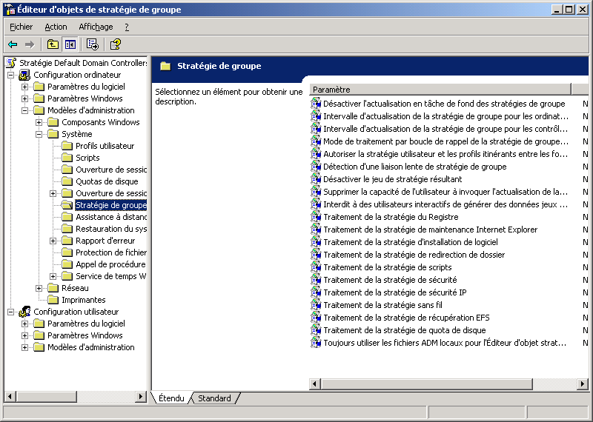
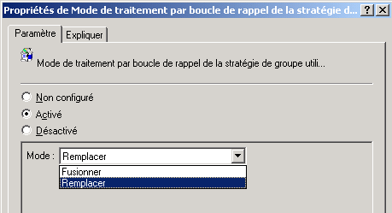
Traitement par boucle de rappel

Slide 22
GPO & Password

Slide 23
GPO par défaut
A la création du domaine, deux GPO, la « Default Domain Policy » (configuration du domaine ) et la Default Domain Controller Policy (configurer des DC). Ne pas supprimer ces deux GPO. Eviter de les modifier.
Seule la Default Domain Controller Policy peut et doit modifier les stratégie de mot de passe
➔ Il ne peut pas y avoir différentes règles de mots de passe sur un domaine AD ( en fonction le OU du compte par exemple ).

Slide 24
Fine Grained Password Policy / Granular Password Policy
Nouveauté applicable sur les domaines ayant un NFD( Niveau fonctionnel de domaine) Windows 2008.
Permet d’attribuer une stratégie de mots de passe à un compte utilisateur ou à un groupe.
Pure procédure MS via l’outil ADSI Edit ( ou d’autres outils plus simple comme en Win2012 ) http://technet.microsoft.com/fr-fr/library/cc754461(v=ws.10).aspx
Fonctionnement
On crée des objets PSO qui définissent des règles de mots de passe et on leur donne un poid.
On affecte éventuellement une PSO à un groupe ou un User de l’AD.

Slide 25
Création de PSO en PowerShell ( 2008 R2)
1 . Création d’un groupe global gg_pso1
Les utilisateurs concernés par le futur PSO devront en être membres.
2. Un PSO est créé avec le jeu de paramètres destiné aux utilisateurs ciblés
Script :
New-ADFineGrainedPasswordPolicy -Name "PSO1 " -Precedence 500 -ComplexityEnabled $false -Description "Strategie pour tous les utilisateurs ciblés" -DisplayName "PSO pour les utilisateurs ciblés" -LockoutDuration "-1" -LockoutObservationWindow "0:30" -LockoutThreshold 30 -MaxPasswordAge "60.00:00:00" -MinPasswordAge "1.00:00:00" -MinPasswordLength 7 _PasswordHistoryCount 3 -ReversibleEncryptionEnabled $false
3. Le PSO est assigné au groupe global.
Script
Add-ADFineGrainedPasswordPolicySubject PSO1 -Subjects ' gg_pso1 '

Slide 27
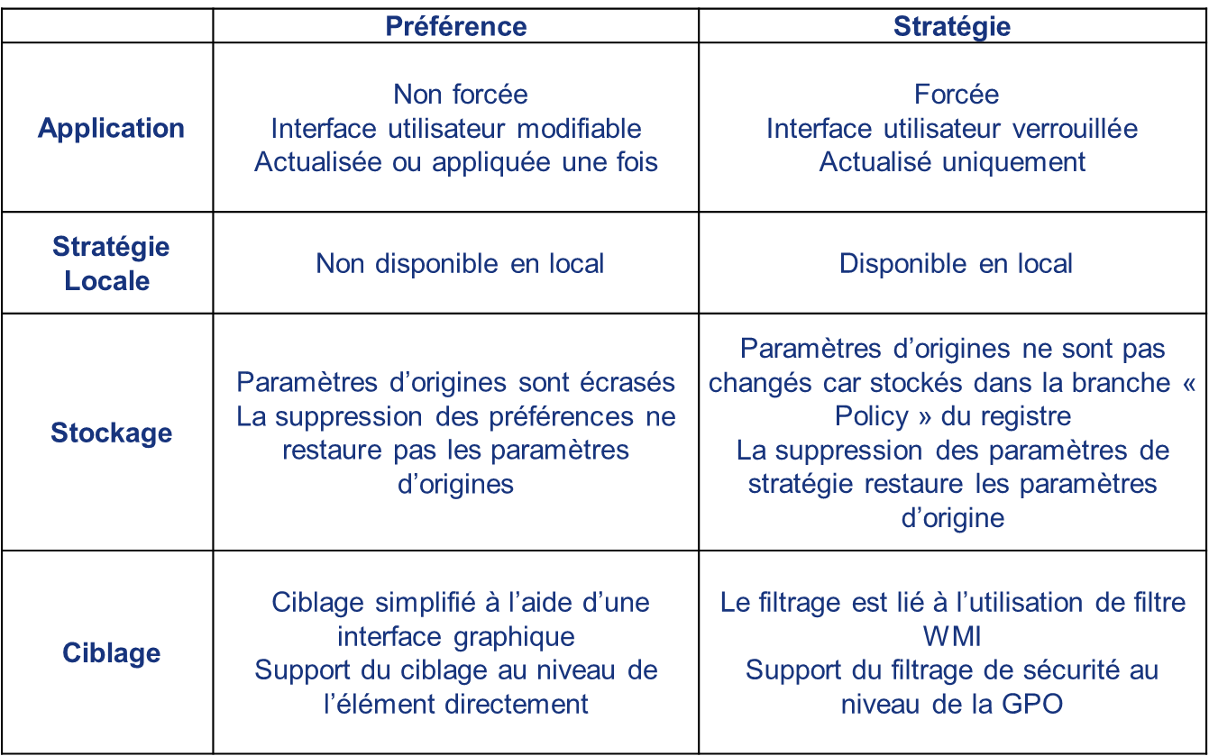
Condition d’application des GPO de préférence
Existe sur les DC de génération Windows 2008
Pour les clients ancien, on a besoin d’un correctif sur Windows XP / Vista / 2003. Voir http://support.microsoft.com/kb/943729/en-us

Slide 28
Prise en charge des GPO
Les GPO sont gérés :
  Avant via le module WinLogon
  Windows 7 : Service gpsvc = Client de stratégie de groupe.
Les clients vont mettre à jours les GPO chaque 90 min + n minutes.
Pour forcer la mise à jours
  Gpupdate /force
  Attention une fermeture de session ou un redémarrage peuvent être nécessaire en plus !
Utiliser l’outil GPRESULT ou le composant logiciel enfichable « Jeu de stratégies résultants » pour déterminer quels sont les paramètres de stratégies de groupe qui s’appliquent.

Slide 29
Magasin central
Chaque ordinateur possède un magasin local dans lequel il stocke les paramètres de stratégies de groupe.
  %windir%\PolicyDefinitions comme c:\windows\PolicyDefinitions
  On peut disposer d’un emplacement pour le chargement des stratégies de groupes que l’on prépare pour les postes : c’est un magasin central.
  Dans le dossier C:\Windows\SYSVOL\sysvol\domainname\Policies
  On crée le dossier C:\Windows\SYSVOL\sysvol\domainname.priv\Policies\PolicyDefinitions
  On peut l’alimenter à l’aide des modèle d’administrations que propose MS ou à l’aide du contenu du dossier %windir%\PolicyDefinitions d’un poste de référence.

Slide 30
Architecture

Slide 31
Instructions de planification des objets Stratégie de groupe
Appliquez les paramètres de stratégie de groupe au plus haut niveau
Diminuez le nombre des objets Stratégie de groupe
Créez des objets Stratégie de groupe spécialisés
Désactivez les paramètres de configuration de l'ordinateur ou de l'utilisateur

Slide 32
Instructions pour déterminer l'héritage des objets Stratégie de groupe
Utilisez l'option Appliqué uniquement lorsqu'elle est requise
Utilisez l'option Blocage de l'héritage avec modération
Utilisez le filtrage de sécurité en cas de besoin uniquement

Slide 33
Instructions pour déterminer une stratégie de groupe pour les sites
Appliquez un objet Stratégie de groupe à un site uniquement si les paramètres sont spécifiques au site et non au domaine
Créez des objets Stratégie de groupe dans le site qui comporte le plus grand nombre de contrôleurs de domaine sur ce site

Slide 34
Instructions de planification de l'administration des objets Stratégie de groupe
Identifiez votre stratégie pour la gestion des objets Stratégie de groupe
Organisez les objets Stratégie de groupe en fonction de la maintenance administrative
Planifiez l'audit des objets Stratégie de groupe

Slide 35
Instructions de déploiement des objets Stratégie de groupe
Testez les paramètres de stratégie de groupe
Documentez le plan de stratégie de groupe

